Slide 1
Potentiometer의 사용법
인하대학교
정보통신공학과
정보통신기초실험/설계 1
디지털집적회로연구실

Slide 2
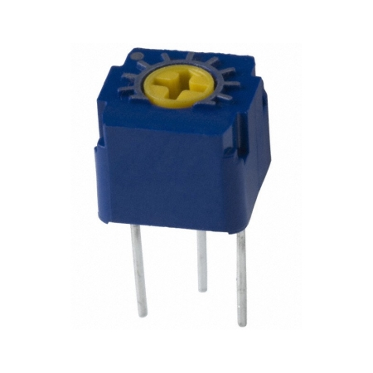
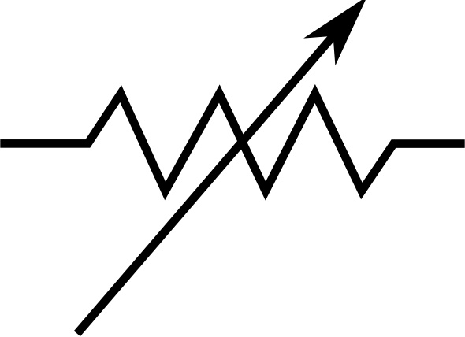
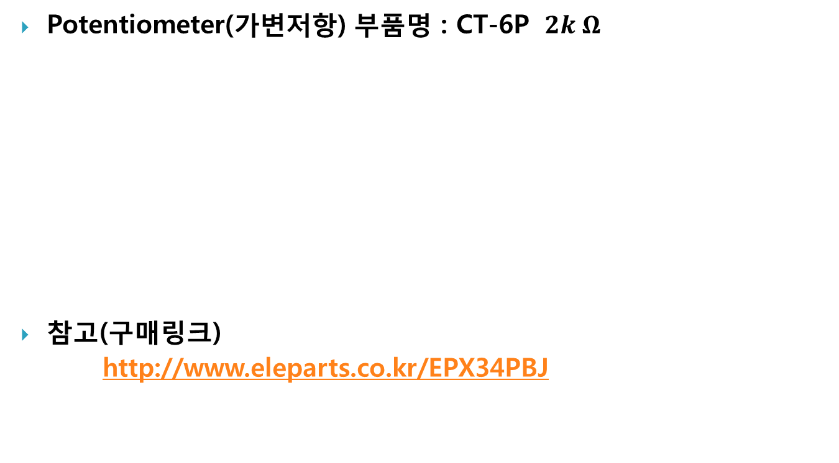
Potentiometer
Potentiometer(가변저항) 부품명 : CT-6P $2k Ω$
참고(구매링크)
http://www.eleparts.co.kr/EPX34PBJ

Slide 3

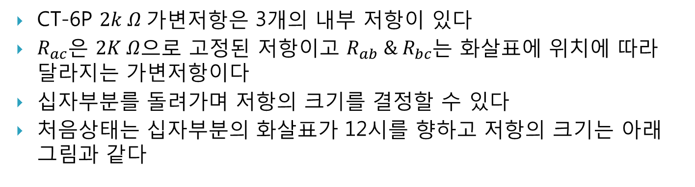


Potentiometer
b
십자부분
화살표
$$R_{ab}=1K Ω$$
$$R_{bc}=1K Ω$$
b
a
c
a
c
$$R_{ac}=2K Ω$$
CT-6P $2k Ω$가변저항은 3개의 내부 저항이 있다
$R_{ac}$은 $2K Ω$으로 고정된 저항이고 $R_{ab} \& R_{bc}$는 화살표에 위치에 따라
달라지는 가변저항이다
십자부분를 돌려가며 저항의 크기를 결정할 수 있다
처음상태는 십자부분의 화살표가 12시를 향하고 저항의 크기는 아래 그림과 같다

Slide 4
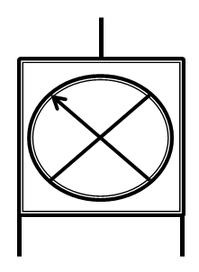
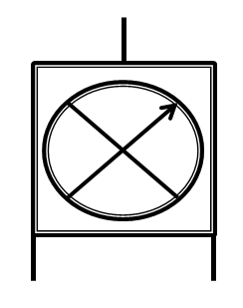
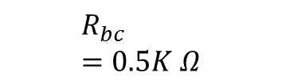





Potentiometer
십자부분을 왼쪽으로 돌림
십자부분을 오른쪽으로 돌림
b
b
$$R_{ab} \\ =1.5K Ω$$
$$R_{bc} \\ =0.5K Ω$$
$$R_{ab} \\ =0.5K Ω$$
$$R_{bc} \\ =1.5K Ω$$
a
c
a
c
$$R_{ac}=2K Ω$$
$$R_{ac}=2K Ω$$
십자부분을 돌린다면 저항의 크기는 각각의 화살표의 방향과 각도에 따라 달라진다
화살표의 방향이 한쪽으로 쏠린다면 반대쪽 저항이 커지게 된다.

Slide 5

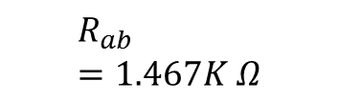


Potentiometer
b
측정 후 같은 크기의 저항을 만듬
$$R_{ab} \\ =1.467K Ω$$
$$R_{bc}=0.553K Ω$$
$$R_{th}=0.553K Ω$$
a
c
$$R_{ac}=2K Ω$$
이러한 특징을 이용하면 테브난 등가저항을 측정한 뒤 같은 크기의 저항을 가변저항을 이용하여 만들 수 있다

